Slide 1
Payment Cracker
The way to save your time

Slide 2


Электронная система расчетов онлайн PaymentCracker
Используя наш продукт, вы получите ряд возможностей, таких как:
Онлайн - платежи
Операции по выводу денег на кредитную карту
Операции по переводу денег на счет с кредитной карты

Slide 3


Особенности системы
Система предполагает наличие 2 типов пользователей:
User
Administrator

Slide 4
Обычный пользователь

Slide 5
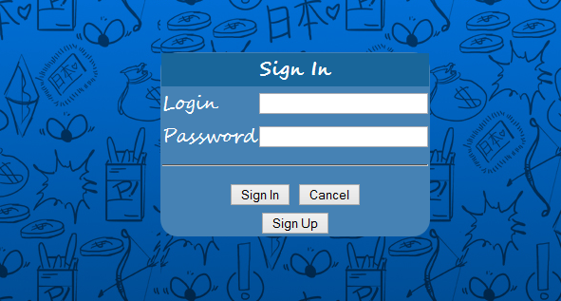
Как пользоваться системой
Первое что увидит пользователь когда посетит страницу PaymentCracker(-а) будет страница авторизации.

Slide 6
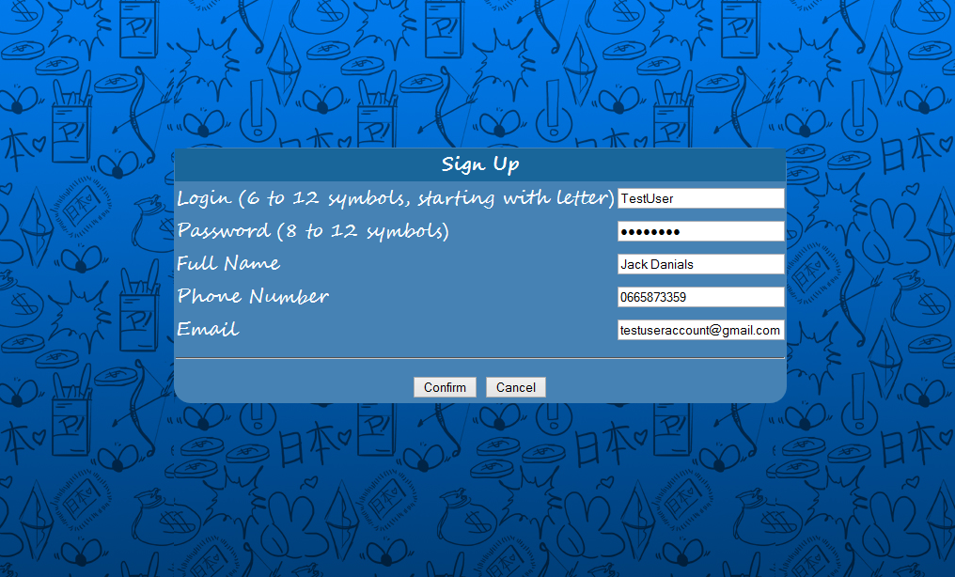
Как пользоваться системой
Для того чтобы иметь право работать с системой пользователю необходимо пройти этап регистрации на странице Sign Up

Slide 7
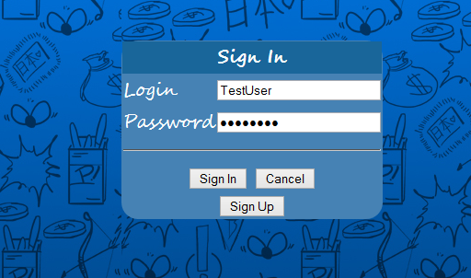
Как пользоваться системой
После регистрации пользователю необходимо войти в систему под своим логином и паролем.

Slide 8
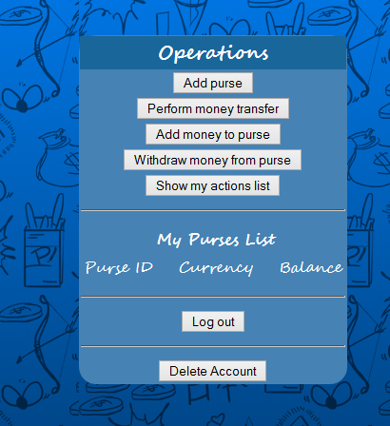
Как пользоваться системой
После того как пользователь успешно вошел в систему под своим логином и паролем, он получает доступ к управлению своим аккаунтом.
Ему доступны следующие действия:
Создание нового кошелька
Выполнение перевода денег с одного кошелька на другой.
Перевод денег на счет с кредитной карты.
Вывод денег из системы на кредитную карту.
Просмотр истории совершенных платежей.
За совершение каждой валютной операции с кошелька пользователя взымается плата в размере 10% от суммы переводимых денег.

Slide 9
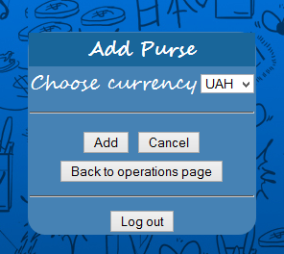
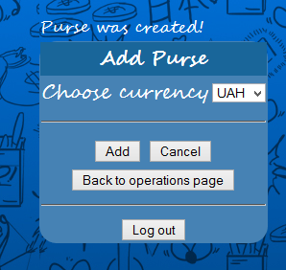
Как пользоваться системой
Первое действие которое нужно будет совершить пользователю после регистрации будет создание кошелька. В системе существует ограничение на количество кошельков одного типа - один долларовый, один гривневый и один евровый кошельки.
Для создания нового кошелька необходимо зайти в меню Add Purse.
Выберите тип кошелька из выпадающего списка, а затем нажмите на кнопу add. В результате система создаст кошелек который можно будет увидеть на странице Operations.

Slide 10
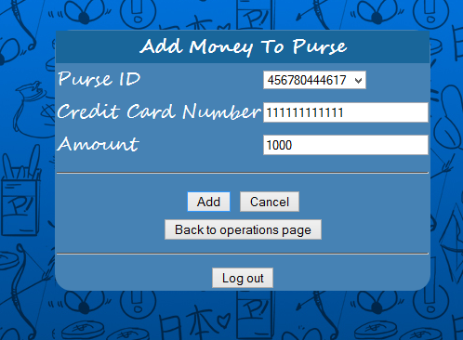
Как пользоваться системой
После создания кошелька пользователю нужно будет перевести на счет деньги используя к примеру кредитную карту чтобы совершить данную операцию ему нужно будет выбрать в меню Опцию Add Money To Purse. В данном примере с долларовой кредитной карты изымаются средства в размере 100 $ и переводятся на счет пользователя

Slide 11
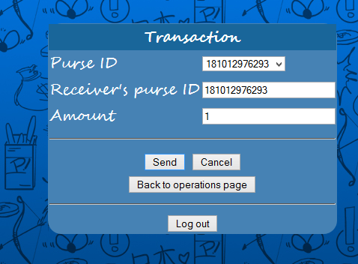
Как пользоваться системой
Пользователь может осуществить платеж на другой кошелек. При этом необходимо выбрать кошелек с которого будет произведена оплата и кошелек на который будут переведены деньги. При совершении мультивалютных операций сумма указывается в валюте кошелька отправителя. Процент за совершение оплаты также взымается в валюте отправителя.

Slide 12
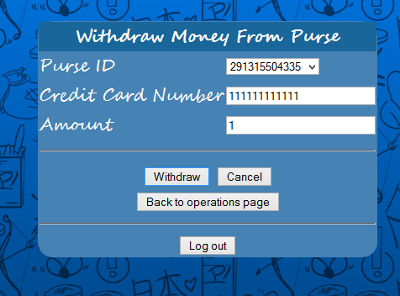
Как пользоваться системой
Пользователь может совершать вывод денег из кошелька на кредитную карту. Для этого ему нужно указать кошелек с которого будет совершаться платеж и сумму платежа, а также номер кредитной карты.

Slide 13
Администратор

Slide 14
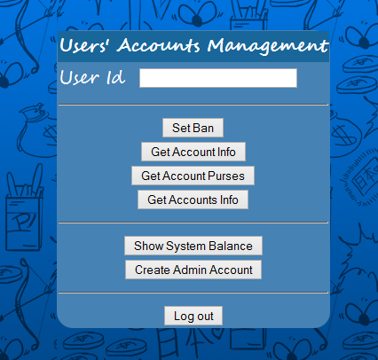
Как пользоваться системой
Если пользователь зашел как администратор, то у него пояляется свое отдельное меню в котором он может совершать следующие действия:
Заблокировать пользователя.
Получить информацию об аккаунте по
Просмотр истории совершенных платежей.
За совершение каждой валютной операции с кошелька пользователя взымается плата в размере 10% от суммы переводимых денег.

Slide 15
Как пользоваться системой
Если пользователь зашел как администратор, то у него пояляется свое отдельное меню в котором он может совершать следующие действия:
Заблокировать пользователя.
Получить информацию об аккаунте по id пользователя.
Просмотр истории совершенных платежей.
Получать информацию о кошельках на основании id пользователя.
Получать список всех аккаунтов.
Смотреть текущий баланс системы(процент изымаемый при оплате).
Создавать администратора.
У администратора не может быть кошельков и он не может совершать платежей.

Slide 16

Список используемых технологий
Oracle database
Java SE 8
Flyway.
Hibernate.
YahooFinanceAPI.
Шифрование пароля с помощью md5.
Log4j
Servlets
Tomcat
Maven
Junit
JSP
Генератор уникальных имен
Нагрузочный sql скрипт
Отправка сообщений на почту с помощью javax.mail

Slide 17
Преимущества системы
Простой и понятный API. Основные методы:
CreateUser();
CreatePurse();
MakeTransaction();
Модульность (возможность использовать api как для настольных так и для вэб приложений).
Защищенность системы от злоумышленников посредством шифрования.
Использование EAV модели(гибкость системы).
Валидация всех полей сайта.

Slide 18
Описание системы
Система состоит из 4 частей:
API(dao, services, уровень разграничения доступа)
Контроллер (сервлет) + валидация
Web pages
Utils(служебные классы)

Slide 19
Спасибо за внимание!!!

